Slide 1
Algoritmos de Visibilidade
Computação Gráfica
Prof. Luiz Marcos Garcia Gonçalves
www.dca.ufrn.br/~lmarcos

Slide 2
Visibilidade
Algoritmos básicos de visibilidade
  Algoritmo pintor
  Z-buffer
  Ray-casting
Estilos de Shading

Slide 3
O Problema de Visibilidade
Dados:
  Conjunto (ou lista) de objetos
    Geometria
    Fotometria
  Imagem na tela (estrutura de dado na memória)
    Matriz (de pixels) com origem no canto inferior esquerdo
Problema:
  Como pintar na imagem os objetos vistos?

Slide 4
Desenhando apenas um objeto
A

Slide 5
Desenhando apenas um objeto
void draw_3d_object_A {
  Para cada pixel da imagem {
  verifica se pixel intersecta object_A;
  caso intersecte pinta pixel na cor da superfície;
  caso não intersecte pinta pixel da cor de fundo;
  }
}

Slide 6

O Problema de Visibilidade
Qual é a superfície mais próxima, vista em um ponto na imagem?
Como você resolveria este problema?

Slide 7
Removendo superfícies ocultas
B
A

Slide 8
Removendo superfícies ocultas
while (1) {
get_viewing_point_from_mouse_position();
glClear(GL_COLOR_BUFFER_BIT);
draw_3d_object_A();
draw_3d_object_B();
}

Slide 9
Removendo superfícies ocultas
B
A

Slide 10
Removendo superfícies ocultas
while (1) {
get_viewing_point_from_mouse_position();
glClear(GL_COLOR_BUFFER_BIT);
draw_3d_object_B();
draw_3d_object_A();
}

Slide 11
Mas no caso geral
B
A

Slide 12


Algoritmo Pintor (painter)
Sort objects by depth (Z)
Loop over objects in back-to-front order
Project to image
scan convert: image[x,y] = shade(x,y)

Slide 13
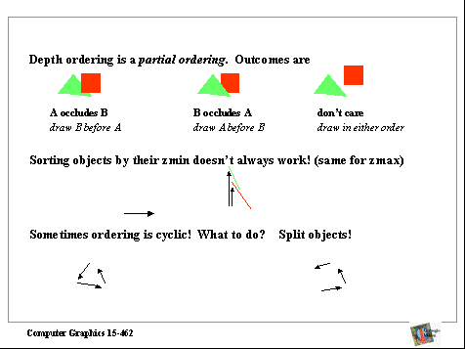



Sorting Objects by Depth
Sorting Objects by Depth
A
B
A
B
A
B
Z
Z_{min}
G
G
R
R1
B
B
R2

Slide 14
Painter´s Algorithm
Pontos fortes
  Simplicidade: desenha objetos um de cada vez, rasteriza cada um
  Trabalha bem com transparência
Problemas
  Ordenar pode ser caro (complexidade n log(n) do número de objetos)
  Ruim quando ordenar fica cíclico, necessidade de dividir
  Polígonos que se interpenetram, precisa dividir também
  Difícil de ordenar para objetos não poligonais (linhas, pontos)
Algumas vezes, não é necessário ordenar
  Se os objetos estão em uma grade (triângulos modelando terreno), num campo de alturas z(x,y),
Quem usa?
  Interpretadores PostScript
  OpenGL, se não habilitar Z-Buffer - glEnable(GL_DEPTH_TEST);

Slide 15
Algoritmo Z-Buffer
Inicialização:
loop over all x,y
zbuf[x,y] = infinity
Rasterização:
loop over all objects
scan convert object (loop over x,y)
if z(x,y) < zbuf[x,y] compute z of this object
at this pixel & test
zbuf[x,y] = z(x,y) update z-buffer
image[x,y] = shade(x,y) update image (typically RGB)

Slide 16
Algoritmo Z-Buffer
Pontos fortes:
  Simples, não há necessidade de dividir
  Fácil de mixar com polígonos, esferas, e outras primitivas geométricas
Pontos fracos
  Não consegue lidar bem com transparência
  Precisa de uma boa resolução do Z-buffer ou gera artefatos (ordem dos objetos)
    No OpenGL, a resolução pode ser controlada pela escolha dos planos de corte (Near, Far) e o número de bits para profundidade)
    Escolha razão de profundidade entre os planos de corte (zfar/znear) para ser a menor possível (mais precisão no Z-buffer)
Quem usa?
  OpenGL, se habilitar Z-Buffer - glEnable(GL_DEPTH_TEST);

Slide 17
Usando o buffer de profundidade
glutInitDisplayMode (GLUT_DEPTH | .... );
glEnable(GL_DEPTH_TEST);
...
while (1) {
glClear(GL_COLOR_BUFFER_BIT |
GL_DEPTH_BUFFER_BIT);
get_viewing_point_from_mouse_position();
draw_3d_object_A();
draw_3d_object_B();
}

Slide 18
Ray-Tracing
Luz é um feixe de fotons emitidos ou refletidos
Fontes enviam fotons em todas as direções
  Modelar como partículas que rebatem nos objetos da cena
  Cada foton tem um comprimento de onda e energia (cor e intensidade)
  Quando rebatem, parte da energia é absorvida, refletida e transmitida (refração).

Slide 19
Princípio do Ray-Tracing
Seguir cada fóton (da fonte) até que:
  Toda sua energia seja absorvida (depois de muitas reflexões)
  Ele saia do universo conhecido (Frustum)
  Ele bata no plano imagem e sua contribuição pode ser adicionada ao pixel respectivo

Slide 20
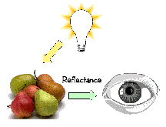
Forward Ray tracing
Raios são os caminhos desses fótons
Este método de renderização seguindo os caminhos dos fótons é denominado de Ray-tracing
Forward ray-tracing segue fótons na direção que a luz viaja

Slide 21
Forward ray-tracing
Grande problema:
  Apenas uma pequena porção de raios alcançam a imagem
  Extremamente lento calcular
Cenário ideal:
  Saber magicamente quais os raios que contribuem para a formação da imagem e traçar apenas esses

Slide 22
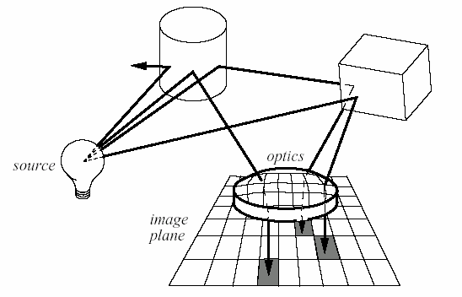
Raios que chegam à imagem?

Slide 23
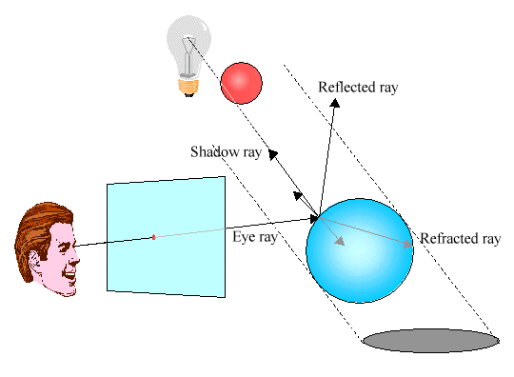
Backward ray tracing
Iniciar da imagem e fazer o caminho do raio traçado ao contrário

Slide 24
Backward ray tracing
Idéias básicas:
  Cada pixel recebe luz de uma direção (raio definido pelo ponto imagem e ponto focal)
  Qualquer fóton contribuindo para o pixel vem dessa direção
  Então aponte nesta direção e encontre o que está enviando luz
  Se encontrar a fonte de luz, parou (contribuição alta)
  Se não encontrar nada, parou (contribuição zero)
  Se bater numa superfície, veja de onde ela está iluminada
Ao final, é forward raytracing, mas apenas para os raios que contribuem para a formação da imagem
Mais conhecido como Ray-Casting

Slide 25
Ray casting
Um algoritmo de visibilidade bem flexível
loop y
loop x
shoot ray from eye through pixel (x,y) into scene
intersect with all surfaces, find first one the ray hits
shade surface point to compute pixel (x,y)’s color
Dá para simular sombras (shadow buffer).

Slide 26
Ray casting
Equação do raio é p+td: p é sua origem, e d sua direção
  t=0 na origem do raio, t>0 na direção positiva
  Tipicamente, assume-se ||d||=1
  p e d são tipicamente calculados no sistema de coordenadas de mundo
Isto pode ser facilmente generalizado para implementação do Ray-Tracing recursivo.

Slide 27
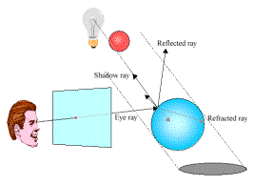
Ray tracing recursivo
Distingue-se 4 tipos de raio:
  Eye rays: orina-se no olho
  Shadow rays: do ponto na superfície na direção da luz
  Reflection rays: do ponto na superfície na direção refletida
  Transmission rays: do ponto na superfície na direção refratada
  Traçar todos estes recursivamente.

Slide 28
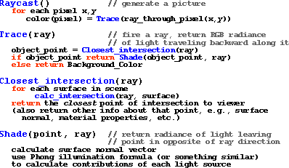
Writing a simple ray caster

Slide 29

Algoritmos de Visibilidade

Slide 30
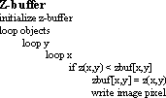
Algoritmos de Visibilidade

Slide 31

Algoritmos de Visibilidade

Slide 32
Comparing visibility algorithms
Painter’s:
  Implementation: moderate to hard if sorting & splitting needed
  Speed: fast if objects are pre-sorted, otherwise slow
  Generality: sorting & splitting make it ill-suited for general 3-D rendering
Z-buffer:
  Implementation: moderate, it can be implemented in hardware
  Speed: fast, unless depth complexity is high
  Generality: good but won’t do transparency
Ray Casting:
  Implementation: easy, but hard to make it run fast
  Speed: slow if many objects: cost is O((#pixels)´(#objects))
  Generality: excellent, can even do CSG, transparency, shadows

Slide 33

Ray surface intersections
Ray equation: (given origin p and direction d) x(t) = p+td
Compute Intersections:
  Substitute ray equation for x
  Find roots
  Implicit: f(p₀ + td) = 0
  » one equation in one unknown – univariate root finding
  Parametric: p₀ + td - g(u,v) = 0
  »three equations in three unknowns (t,u,v) – multivariate root finding
  For univariate polynomials, use closed form soln. otherwise use numerical root finder

Slide 34
Ray sphere intersection
Ray-sphere intersection is an easy case
A sphere’s implicit function is: x²+y²+z²-r²=0 if sphere at origin
The ray equation is: x = x₀ + t x_{d}
y = y₀ + t y_{d}
z = z₀ + t z_{d}
Substitution gives: (x₀+t x_{d}) ² + (y₀+t y_{d}) ² + (z₀+t z_{d}) ² - r² = 0
A quadratic equation in t.
Solve the standard way: A = x_{d}²+y_{d}²+z_{d}² = 1 (unit vec.)
B = 2(x₀x_{d}+y₀y_{d}+z₀z_{d})
C = x₀²+y₀²+z₀² - r²
Quadratic formula has two roots: t=(-B±sqrt(B²-4C))/2A
  which correspond to the two intersection points
  negative discriminant means ray misses sphere

Slide 35
Ray plane intersection
Raio: p = p₀+td
  p₀ é a origem do raio, d é a direção (d_{x},d_{y},d_{z})
  p = (x,y,z) é um ponto sobre o raio (para t>0)
Plano: (p-q).n=0 (equação ponto-normal)
  q é um ponto de referência no plano, n é a normal, p é um ponto no plano (x,y,z)
    se tiver 3 pontos, ache dois vetores e determine n como o produto cruzado dos dois,
  re-escreva como p.n+D=0 (equivalente a Ax+By+Cz+D=0, onde D = q.n)

Slide 36
Raio –plano (interseção)
Substitua raio na equação do plano (uma equação, uma incógnita)
Solução: t=-(p.n+D)/d.n
  Se d.n =0 => raio é paralelo ao plano
  Se t<0 => interseção está atrás da origem
  Se t>0 => substitua ele na equação do raio para achar o ponto no plano
Então basta testar ponto dentro de polígono

Slide 37
Ray polygon intersection
Assuming we have a planar polygon
  first, find intersection point of ray with plane
  then check if that point is inside the polygon
Latter step is a point-in-polygon test in 3-D:
  inputs: a point x in 3-D and the vertices of a polygon in 3-D
  output: INSIDE or OUTSIDE
  problem can be reduced to point-in-polygon test in 2-D
Point-in-polygon test in 2-D:
  easiest for triangles
  easy for convex n-gons
  harder for concave polygons
  most common approach: subdivide all polygons into triangles
  for optimization tips, see article by Haines in the book Graphics Gems IV

Slide 38
Programa exemplo (esfera)
//Esfera usando Z-Buffer
#include <GL/gl.h>
#include <GL/glu.h>
#include <GL/glut.h>

Slide 39
Programa exemplo (esfera)
void init(void) {
GLfloat mat_specular[] = { 1.0, 1.0, 1.0, 1.0 };
GLfloat mat_shininess[] = { 50.0 };
GLfloat light_position[] = { 1.0, 1.0, 1.0, 0.0 };
glClearColor (0.0, 0.0, 0.0, 0.0);
glShadeModel (GL_SMOOTH);
glMaterialfv(GL_FRONT, GL_SPECULAR, mat_specular);
glMaterialfv(GL_FRONT, GL_SHININESS, mat_shininess);
glLightfv(GL_LIGHT0, GL_POSITION, light_position);
glEnable(GL_LIGHTING);
glEnable(GL_LIGHT0);
glEnable(GL_DEPTH_TEST);
}

Slide 40
Programa exemplo (esfera)
void display(void)
{
glClear (GL_COLOR_BUFFER_BIT | GL_DEPTH_BUFFER_BIT);
glutSolidSphere (1.0, 20, 16);
glFlush ();
}

Slide 41
Programa exemplo (esfera)
void reshape (int w, int h)
{
glViewport (0, 0, (GLsizei) w, (GLsizei) h);
glMatrixMode (GL_PROJECTION);
glLoadIdentity();
if (w <= h)
glOrtho (-1.5, 1.5, -1.5*(GLfloat)h/(GLfloat)w,
1.5*(GLfloat)h/(GLfloat)w, -10.0, 10.0);
else
glOrtho (-1.5*(GLfloat)w/(GLfloat)h,
1.5*(GLfloat)w/(GLfloat)h, -1.5, 1.5, -10.0, 10.0);
glMatrixMode(GL_MODELVIEW);
glLoadIdentity();
}

Slide 42
Programa exemplo (esfera)
int main(int argc, char** argv)
{
glutInit(&argc, argv);
glutInitDisplayMode (GLUT_SINGLE | GLUT_RGB | GLUT_DEPTH);
glutInitWindowSize (500, 500);
glutInitWindowPosition (100, 100);
glutCreateWindow (argv[0]);
init ();
glutDisplayFunc(display);
glutReshapeFunc(reshape);
glutMainLoop();
return 0;
}

Slide 43
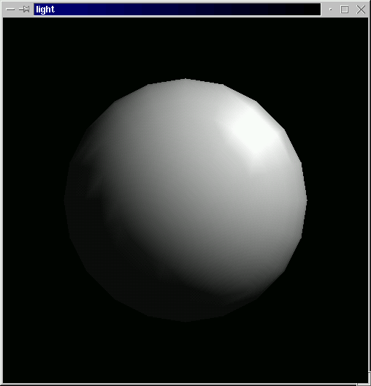
Resultado

Slide 44
Comentários
Definir vetores normais para todos vértices: glutSolidSphere() faz isso.
Criar, posicionar e habilitar uma (ou mais) fontes de luz: glLightfv(), glEnable(), glLight*()
Ex: GLfloat light_position[] = { 1.0, 1.0, 1.0, 0.0 };
glLightfv(GL_LIGHT0, GL_POSITION, light_position);
default: GL_POSITION é (0, 0, 1, 0), eixo-Z negativo
Selecionar um modelo de iluminação: glLightModel*()
Definir propriedades materiais para os objetos na cena

Slide 45
Lembre-se
Voce pode usar valores defaults para alguns parâmetros, de iluminação; outros devem ser modificados
Não se esqueça de habilitar todas as luzes que pretende usar e também habilitar o cálculo de iluminação
Voce pode usar “display lists” para maximizar eficiência quando é necessário mudar as condições de iluminação

Slide 46
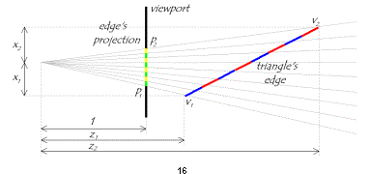
Computing Z for Z-buffering
How to compute Z at each point for z-buffering?
Can we interpolate Z?
  Linear interpolation along edge, along span
  Not quite. World space Z does not interpolate linearly in image space
But if we linearly interpolate image space Z, it works!
  Perspective transforms planes to planes
  Note that image space Z is a nonlinear function of world space Z

